Slide 1
Стояние на реке Угре
Окружающий мир 3класс Занков Л.В. по учебнику Н.Я.Дмитриев, А.Н.Казаков

Slide 2
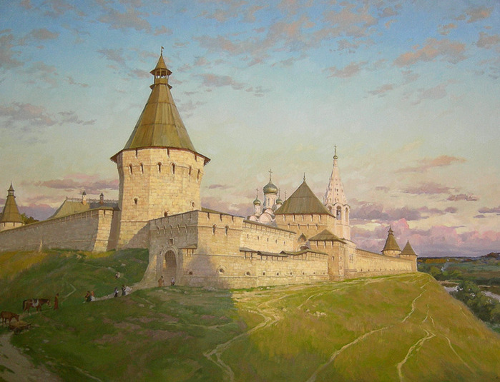
Усиление Московского княжества

Slide 3
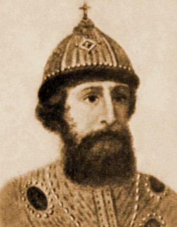
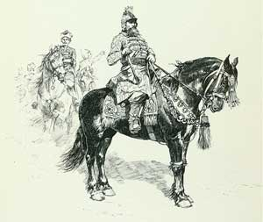
Князь Иван III
Князь отказался платить дань орде «Та курица умерла, которая носила татарам золотые яйца »

Slide 4
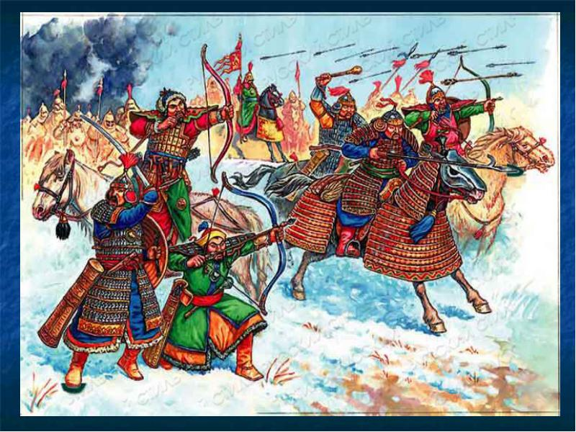
Осенью 1480г. Конница хана Ахмата подошла к реке Угре, чтобы ринуться к Москве

Slide 5
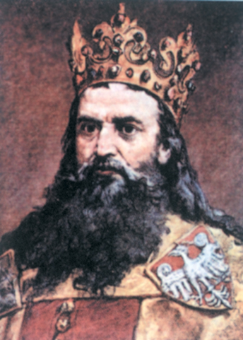
Польский король Казимир

Slide 6
На левом берегу держало оборону войско князя Ивана III

Slide 7
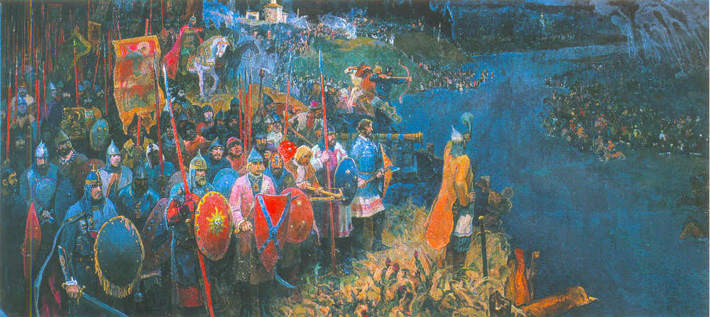
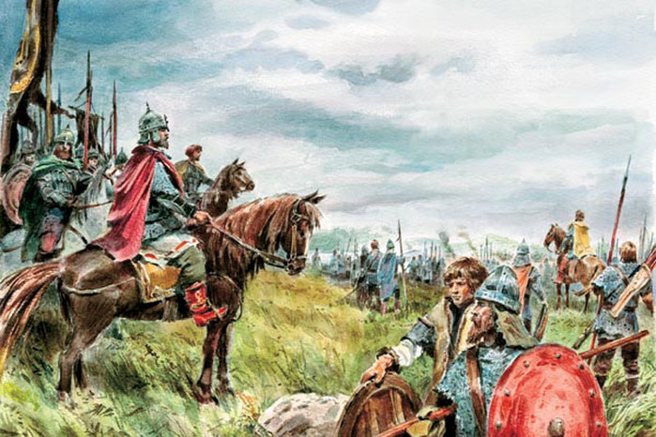

Slide 8
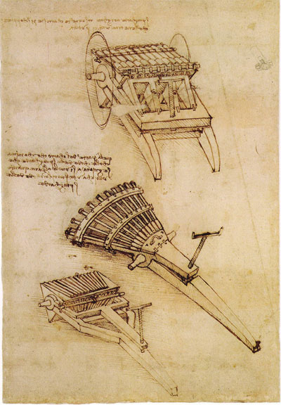
Пушка- пищаль
«И пришли татары, начали в наших стрелять, а наши в них…Наши стреляли и из пищалей много татар убили, а их стрелы среди наших падали и никого не ранили» (из летописи)

Slide 9
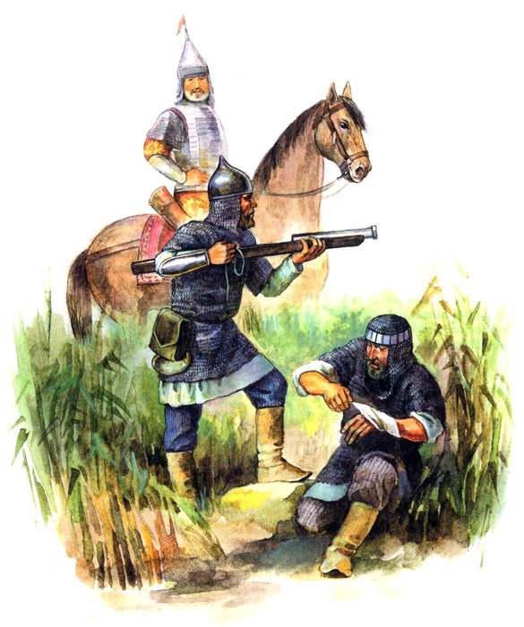
Целый месяц ждал Ахмат помощи от польского короля.

Slide 10
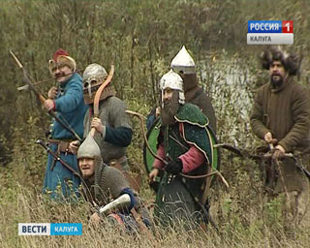
Повелел хан ждать когда река замерзнет. Хотел хан наступать да русские войска куда – то подевались. Хитростью решил взять верх Иван III. И понял, хан Ахмат, что в сражение вступать бесполезно, дал приказ отступать в свои родные степи.

Slide 11
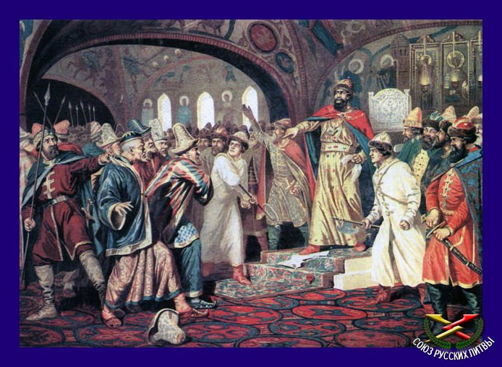
Когда пришли из Орды послы Иван III порвал грамоту, которая обязывала платить дань, и сказал: «Приходите к нам с миром, не воевать, а торговать.»

Slide 12
Причины победы русских войск
1. Усиление Московского княжества.
2. Ослабление Золотой Орды.
3. Удачно выбранная позиция на реке Угре.
4. Новое оружие пушка-пищаль.
5.Предательство польского короля.
6. Поздняя осень, которая лишила. ордынскую конницу корма.

